Slide 1
AVR LED
20181040 김효진

Slide 2
목차
ATmega128 I/O 레지스터
Full up 저항
Blocking,Nonblocking
Chattering 방지
회로도
구동 영상

Slide 3
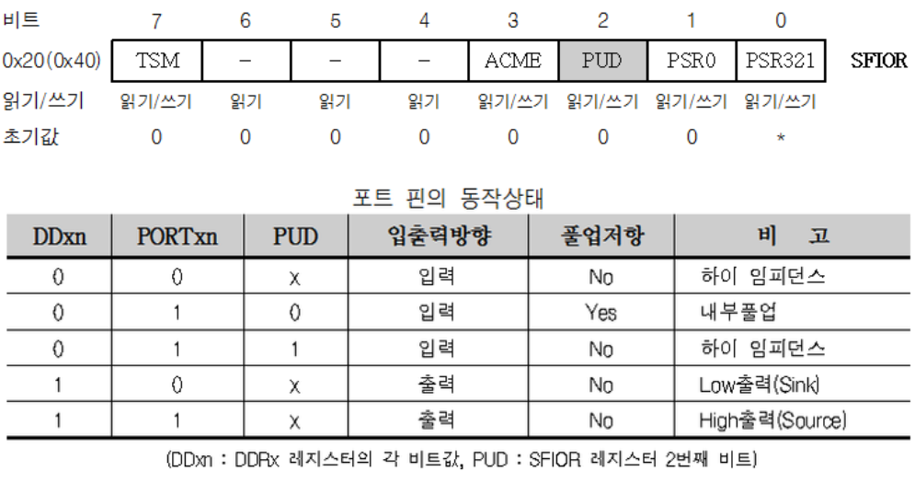
I. ATmega128 I/O 레지스터

Slide 4
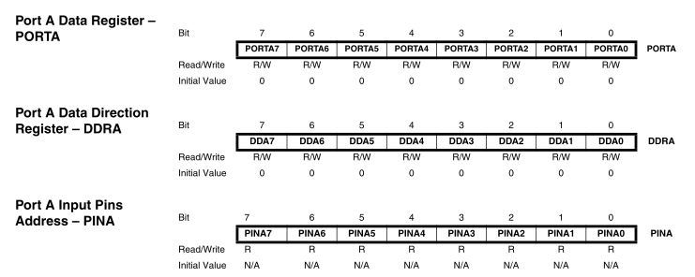
I. ATmega128 I/O 레지스터
Ex) DDRx=0; PINx=0xff;
DDRx=1; PORTx=0xff;

Slide 5
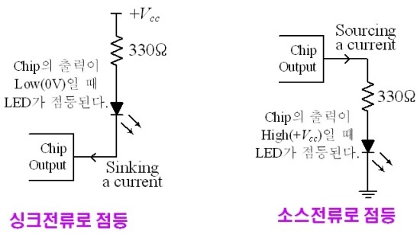
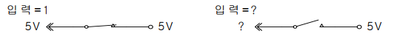
II. FULL UP,FULL DOWN 저항
LED
Full up 방식 출력
PORTA=~LED;
Full down 방식 출력
PORTA=LED;
Floating 상태

Slide 6
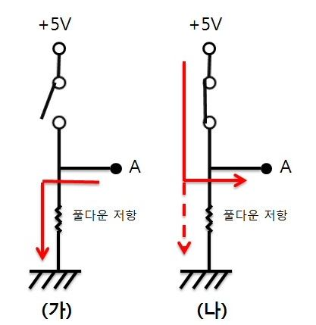
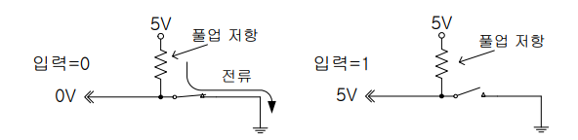
II. FULL UP,FULL DOWN 저항
Full DOWN 저항
Full up 저항
INPUT | SWITCH
1(5V) | 닫힘
0(0V) | 열림
INPUT | SWITCH
0(0V) | 닫힘
1(5V) | 열림
Full down 방식 입력
LED=PINC;
Full UP 방식 입력
LED=~PINC;

Slide 7
BLOCKING 방식, Nonblocking 방식
Ex)
int switch(){ //blocking 방식\
while(~PINC&0x01==0x00);
delay(20);
count=count+1;
while(~PINC&0x01==0x01);
delay(20);
return count;
}
Ex)
int switch(){ //NONblocking 방식 if(~PINC&0x01==0x01);{
delay(20);
count=count+1; while(~PINC&0x01==0x01);
delay(20);
}
return count;
}

Slide 8
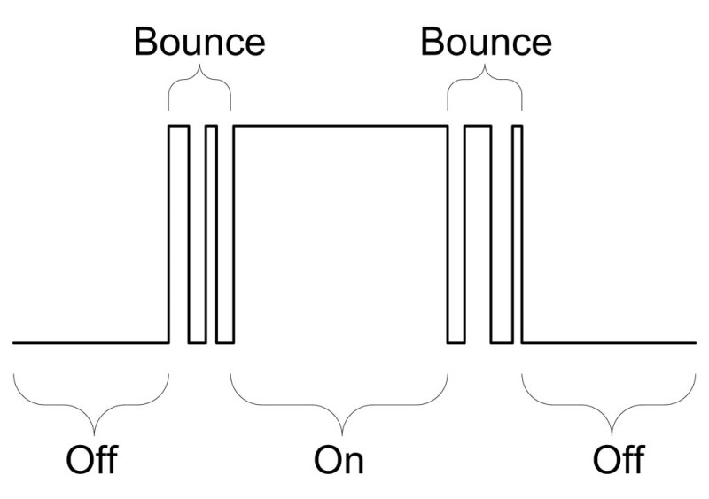
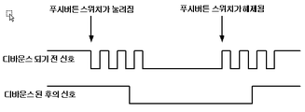
CHATTERING
CHATTERING
DEBOUNCE
while-delay-shift-while-delay

Slide 9
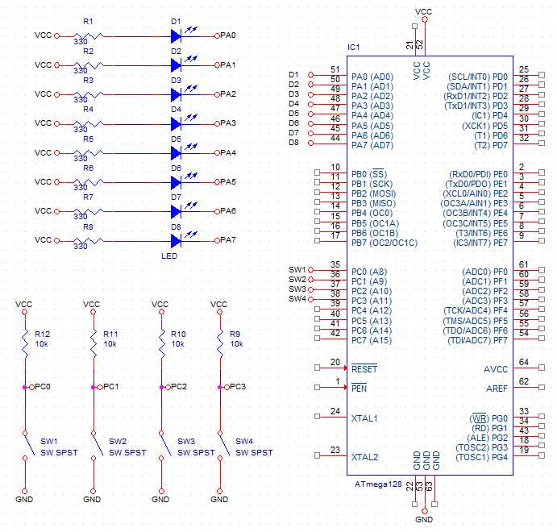
회로도

Slide 10
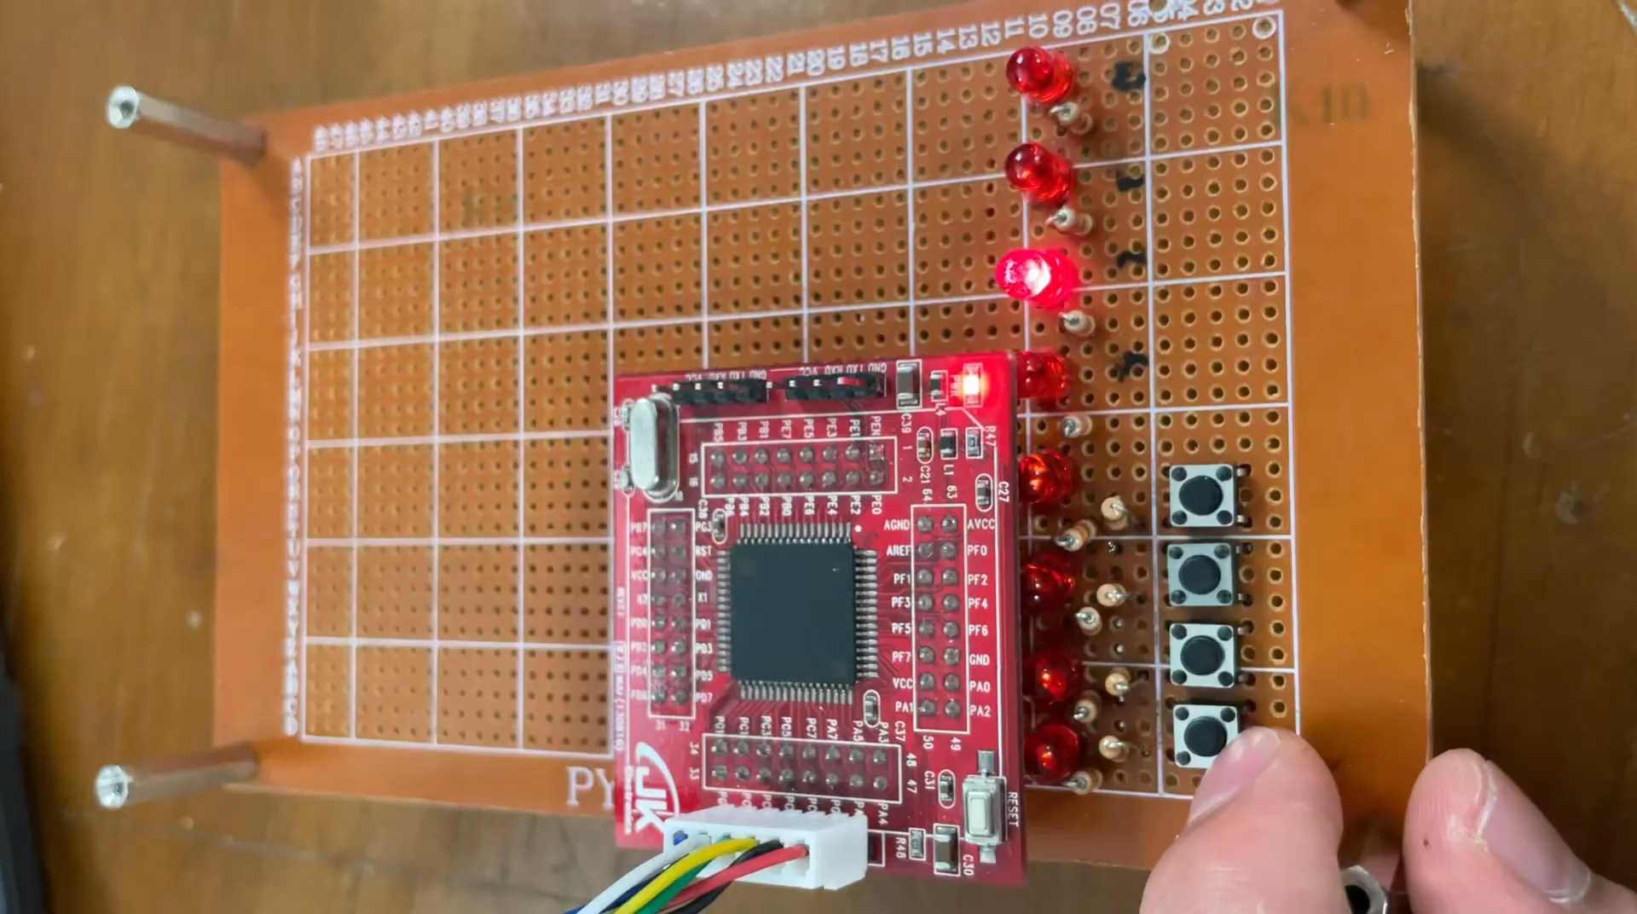
구동영상
평상시 | 2Hz 주파수로 LED 1개 SHIFT
Sw0 | Shift 시간 250ms 씩 증가
Sw1 | Shift 시간 250ms 씩 감소
Sw2 | LED 램덤 점등하고 그 패턴으로 SHIFT 반복
Sw3 | 3번 switch 누르는 동안 누적 점등 스위치를 땔 시에 led가 3개 켜졌으면 홀수 번 led 3번 깜빡이기 6개 켜졌으면 짝수 번 led 6번 깜빡이기 스위치 한번 눌렀는데 2번 3번 이상 눌러져서 오동작하게끔 설계 x

